Slide 1


ورشة عمل بعنوان "تأسيس وبناء نظام الجودة في مخابر التحاليل النووية والإشعاعية طبقاً لمتطلبات الايزو"
عمان – المملكة الأردنية الهاشمية 07-11/05/2023
الهيئة العربية للطاقة الذرية
تونس - الجمهورية التونسية
هيئة الطاقة الذرية الأردنية
عمان- المملكة الأردنية الهاشمية
محاضرة بعنوان : المواد المرجعية
Reference Materials
م.بلال المرايات

Slide 2
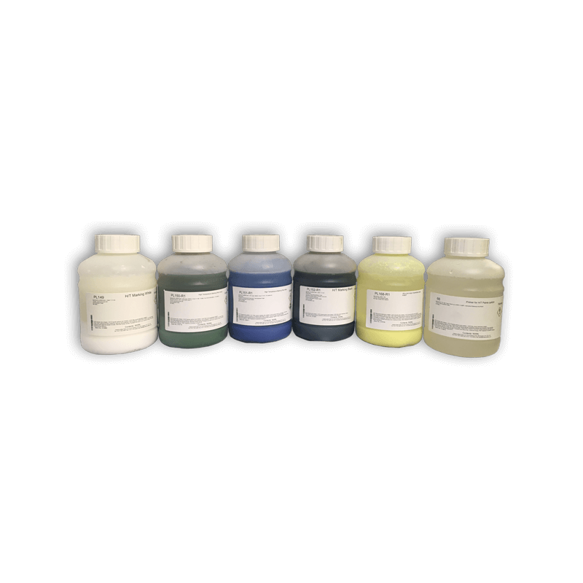
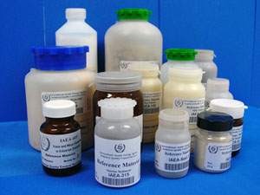
تعريف المواد المرجعية Reference Materials
مادة مستقرة ومتجانسة بدرجة كافية بالنسبة لخواص محددة و التي تم عملها لتكون مناسبة للغرض المقصود من استخدامها سواء في مجال القياس (قيمة رقمية) او فحص الخصائص الاسمية
المادة المرجعية (with assigned value) تستخدم للمعايرة او (Accuracy)او (precision) القياس ، في حين ان المادة المرجعية التي (without assigned value) تستخدم لضبط دقة القياس (precision)
Notes:
لما حكينا انها مادة مستقرة فوهذا يعني انها لا تتاثر بالظروف المحيطية مثل الرطوبة او الاضاءة او الحرارة
و الشيء بالشيء يذكر فييمكن تصنيف المواد المرجعية الى نوعين الاول مواد مرجعية ذات عنصر او مركب منفرد وهي مادة نقية جدا و يستخدم عادة لمعايرة اجهزة القياس اما النوع الثاني الماتركس ريفيرنس ماتيريال فهي مواد تمثل عينات حقيقة تحتوي على المادة المراد فحصها و ويستخدم لضبط نوعية التحليل للتاكد من كفاءة المختبر
ما يهمنا في المواد المرجعية هو تاريخ صلاحيتها و نسبة الارتياب و الكمية و الماتركس و ملائمة القيمة المرجعية مع نطاق التحليل و السعر و اهم شيء الاعتمادية

Slide 3
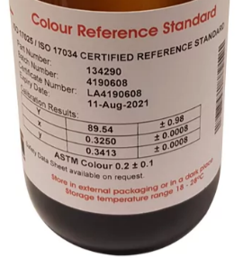
المواد المرجعية ذات الشهادة CRM
مادة مرجعية مرفقة بشهادة موثقة صادرة عن جهة مخولة* ، تم تحضيرها وفقاً لاجراء ساري المفعول بحيث تبين الشهادة قيمة واحدة محددة أو اكثر للكميات المقاسة و مقدار ارتياب القياس بالاضافة للسلسلة المترولوجية للقياس
الاجراءات المتبعة لانتاج ومنح الشهادة للمواد المرجعية مرفقة في
ISO Guide 35 +31+33 & ISO17034
والتي تغطي المتطلبات العامة لكفاءة منتجي المواد المرجعية و إرشادات لتوصيف وتقييم التجانس والاستقرار اصدار الشهادات
Notes:
الجهة المخولة حاصلة على اعتماد 17025 بالاضافة لل 17034

Slide 4
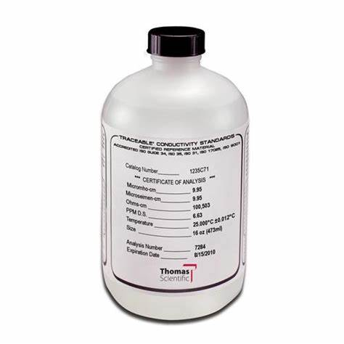
استخدامات المواد المرجعية
Calibration
Method development and validation;
Staff training and competency
QC-samples & Control charts
PT

Slide 5
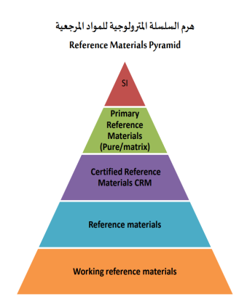
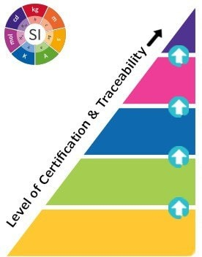
The Hierarchy of Reference Materials
National Metrology Standard (e.g. NIST, JRC, NMI Australia) Compendial Standard (e.g. USP, EP, BP, JP, IP)
Issued by an authorized body
Considered to provide the highest level of accuracy and traceability
Certified Reference Material (CRM) (ISO 17034, 17025)
Considered to provide the highest level of accuracy, uncertainty, and traceability to an SI unit of measurement
Manufactured by an accredited Reference Material Producer
Reference Material (RM) (ISO 17034)
Fulfilling ISO requirements which are less demanding than for CRMs
Manufactured by an accredited Reference Material Producer
Analytical Standard (ISO 9001)
Certificate of Analysis available
Level of certification varies
Reagent Grade / Research Chemical
May come with a Certificate of Analysis
Are not characterized for use as reference materials
Notes:
تحتوي الهيكلية الهرمية على خمسة درجات جودة رئيسية ابتداءً من راس الهرم و التي تحوي المواد المرجعية الاولية العالمية مروراً بالسي ار ام ثم الار ام ثم المقاييس التحليلة و اخيرا الكيمكالز
يزداد مستوى التتبعية و الاعتمادية كلما اتجهنا باعلى الهرم و تقل بنهاية الهرم حيث لا يمتلك المستوى الرابع و الخامس اعتمادية المواد المرجعية

Slide 6
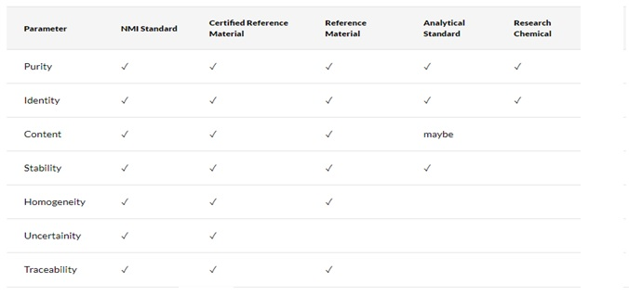
هرمية المواد المرجعية

Slide 7
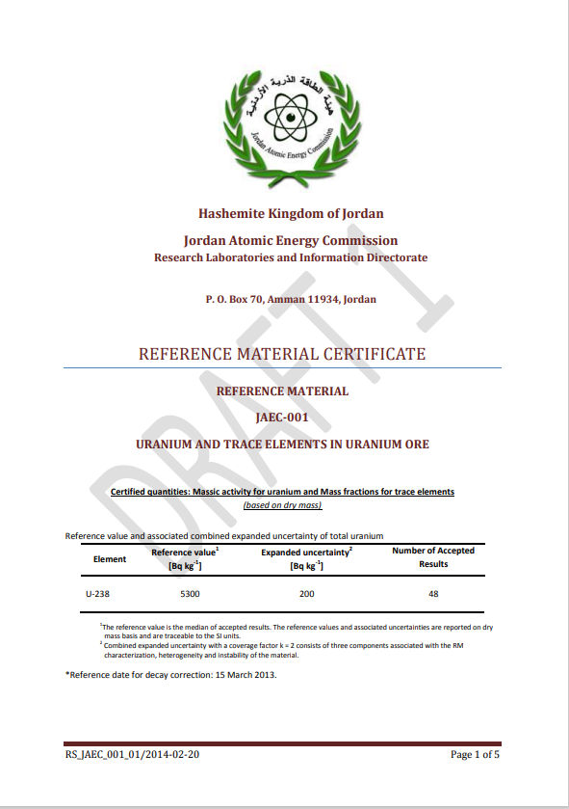
CERTIFICATE OF ANALYSIS (CoA)
Accuracy
Consistency
Stability
Homogeneity
Purity
Notes:
مع كل شهادة تحليل مادة مرجعية فهي تحوي على عدة معطيات جودة و هي ,
: accuracy, consistency, homogeneity, purity, and stability.
ايضا و الاهم فهو القيمة المميزة للشهادة و التي قد تكون تركيز او محتوى او فاعلية
كما يجب التاكد من مزود المادة واعتماديته و اجراءات اعتمادها و التتبعية

Slide 8


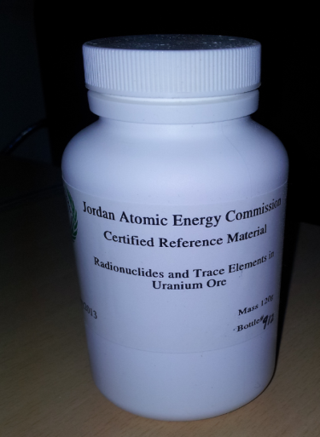
RAS 1017 :Improving Analytical Quality through Proficiency Testing and Certification of Matrix Reference Materials in ARASIA Member State Laboratories
JAEC-001/ RM
Uranium & Trace elements in U-ore
Notes:
برنامج انتاج مادة مرجعية خلال عامي 2013 -2012 في هيئة الطاقة الذرية بالتعاون مع الوكالة الدولية للطاقة الذرية
انذاك كانت عمليات استكشاف اليورانيوم بالاردن و في صحراء الوسط بالذات نشطة نظرا لتأسيس شركة تعدين اليورانيوم الاردنية و التي تاسست ب 2013
الامر الذي خلق فكرة انتاج مادة مرجعية بنفس الماتركس و تحاكي الطبيعية

Slide 9
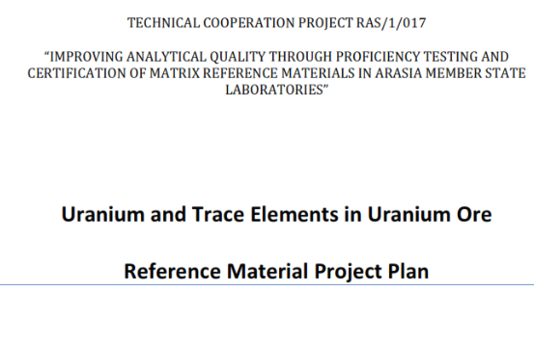
Project Plan
Scope
Homogenization
Bottling and labeling
Sampling
Homogeneity Study
Preparation
Stability study
Characterization
Certification
Notes:
الخطوة الاولى دائما التخطيط او الخطة وسوف نتحدث عن المربعات الموجودة و ابدا بالسكوب

Slide 10
Scope
*Preparation and certification of a reference material of uranium ore from central Jordan.
- The material will be certified for the mass fractions of total uranium and selected trace elements in addition to the massic activity of natural radionuclides.
The targeted combined standard uncertainty is to be less than 5% for all analysts of interest.
According to ISO Guide 34 & 35.
Notes:
هدفنا كان تحضير مادة مرجعية من خامات اليورانيوم المتواجدة بوسط الاردن
و هون بمشروعنا هذا كان النطاق ان الشهادة ستمنح ل اقرا النقطة الاولى
و تم تحديد القيمة العظمة لنسبة الارتياب و اذا بتلاحظوا هون انها يجب ان تكون اقل من 5% و بالتالي لو رجعنا للقيمة المرجعية و قيمة الارتياب رح نلاقيها اقل من 3.7 % و هذا شو يعني ؟ الكوفرج فاكتور (k=2 )
تم الاعتماد في هذا المشروع على العديد من المواصفات التي تنظم عملية انتاج المواد المرجعية ومنها 34 و 35 . سؤال هون ليش ما تم الاعتماد على الايزو 17034 ؟ لانه بال 2016 تم استبدال الايزو 34 بال17034 و تم تعديله
و التفكير بالمختبرات المشاركة في البرنامج و طرق التحليل
وفي السكوب يتم تحديد ما هية العناصر و نوع العينة المارتكس

Slide 11

Sampling and Ore Material
120 Kg of ore sampled from a trenches in the center of Jordan by Jordan Energy Resources Incorporated (JERI).

Slide 12
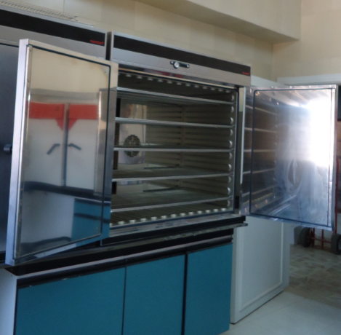
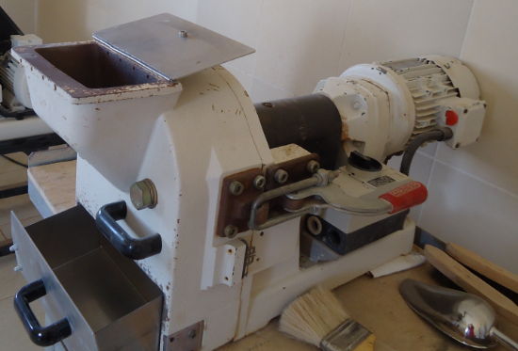
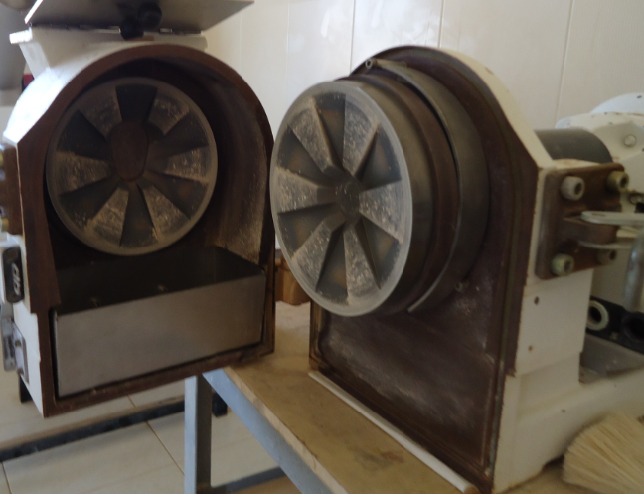
Sample Preparation :
Drying :
* Separate sample to 40 samples
then dry 105 ºC for 2 days.
2.Crushed :
Crushed sample using a tungsten oxide jaw crusher, milled using a tungsten oxide disk mill .
Notes:
تم تقسيمالعينة الكاملة الى اربعين صينية

Slide 13
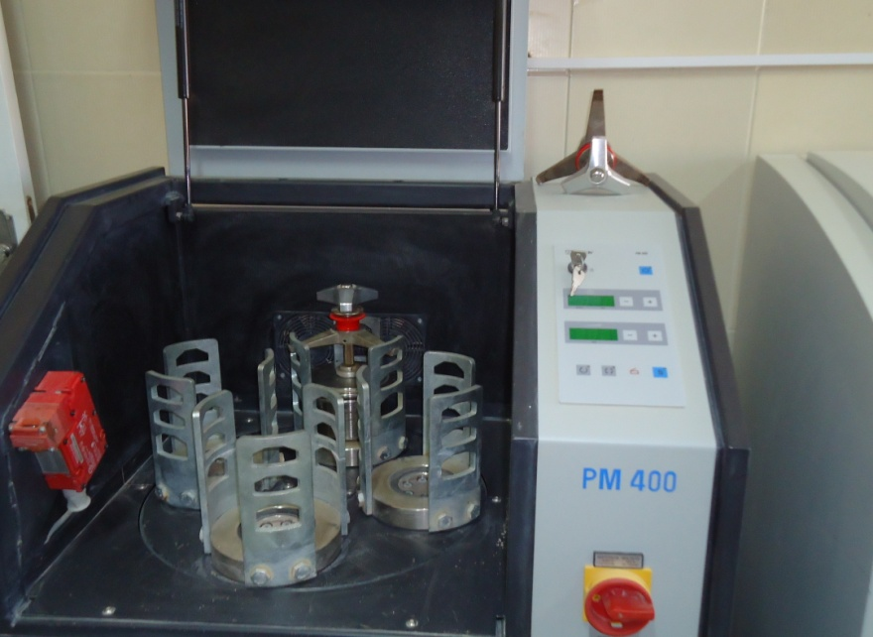
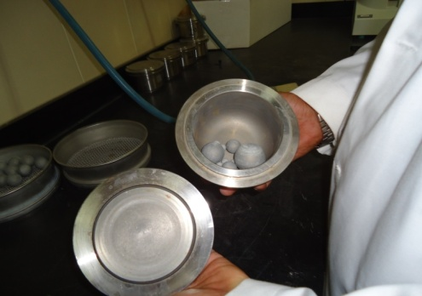
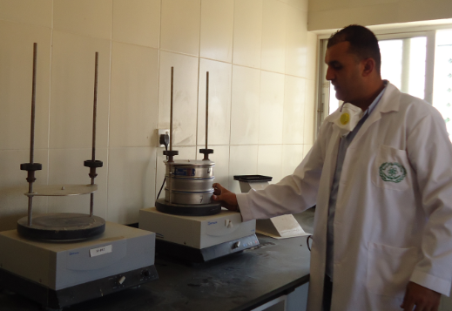
Sample Preparation :
3.Milling process :
Using a ball mill with jars and balls coated with tungsten to milled the sample .
90 % of particle size of sample
Less than 100 µm
Notes:
تم الطحن في جرار حيث سعة كل جرة 250 غرام عشان النسبة و التناسب ما بين الكرات و احجامها و هي عملية حسابية الى حجم المادة
المطحنة تتسع اربعة جرار ، اذن في كل عملية يتم طحن فقط واحد كيلو غرام و هكذا ، الرسالة الي بدي اوصلها حجم العمل و الوقت و الجهد المبذول لانتاج المواد المرجعية
مرجلة التنخيل و تم استخدام اجهزة التنخيل السيفينغ للوصول الى حجم حبيبي معين
لماذا الوصول الى الحجم 100 ميكرون
لانه رح يتم تحليلها على اجهزة البلازما الحثية

Slide 14
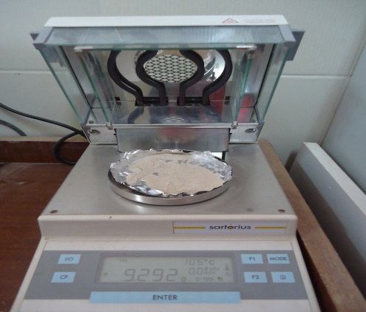
Moisture Content
Take 10 Sub-samples to measured the moisture content using IR moisture balance. The moisture content should be in range 3.5-4.0 %
Higher than
4.0 %
de-humidified.
Less than
3.5 %
re-homogenized.
Notes:
تم قياس الرطوبة او المحتوى المائي باستخدام ميزان الرطوبة الظاهر بالصورة عن طريق اخذ عرينات فرعية من العينة الام
وهنا كان الهدف الوصول الى نسبة رطوبة ما بين (3.5 الى 4 %)
بحيث لو زاد النسبة عن 4% يتم اعادة تجفيفه و اذا كانت اقل من 3.5 يتم ترطيبه

Slide 15

Homogenization
The milled bulk material should mixed for 5 days using a rotating plastic container with a volume of 200 L. 10 balls with 20-30 mm diameter coated with tungsten should be added to the material to improve mixing.
Notes:
مرحلة تجانسية العينات و ذلك للحصول على عينات متجانسة بحيث ان كل عينة يجب ان تكون عينة ممثلة عن العينة الام
و لهذا تم استخدام خلاطة لخلط العينة كاملة و على مدار خمسة ايام وحجمها 200 لتر و لكن منعا لتكتل العينة و تحشيرها او تجمعها في اماكن محددة تم اضافة كرات باقطار من 20 الى 30 ملم مغطاة بالتنغستون و ذلك للحصول على عملية خلط مثالية
هنا تم تقسيم العينة الأم الى اربعة عينات وتم خلط العينات مع بعضها البعض

Slide 16
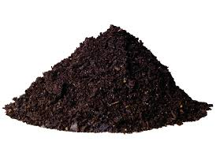

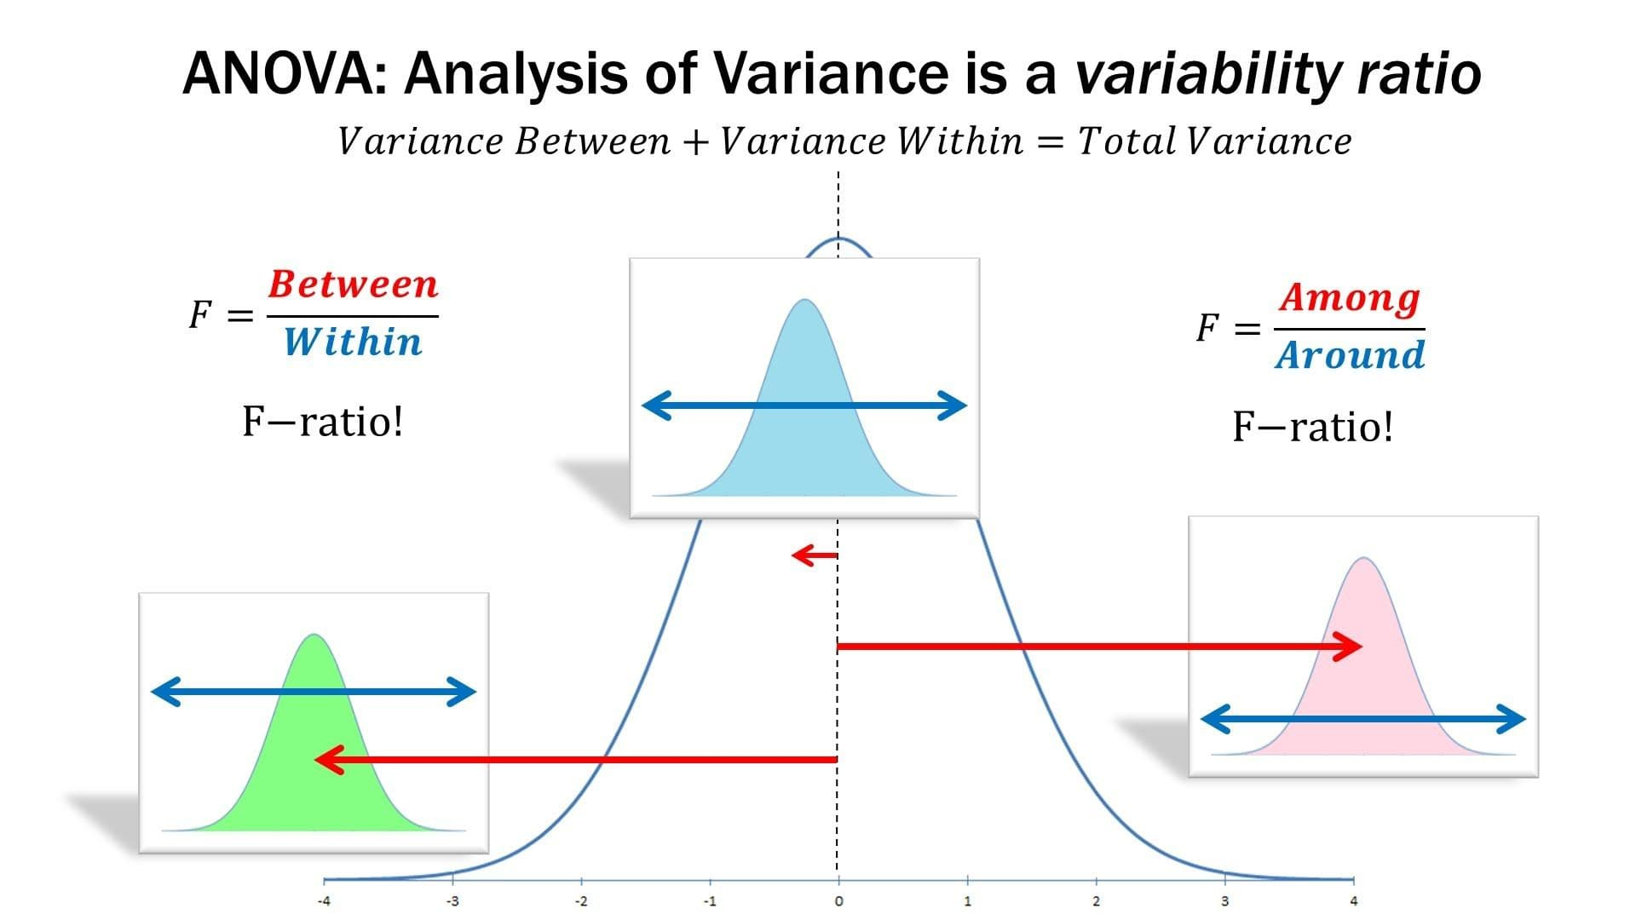
Homogenization
Bulk Materials Test :
Take 9 sub-samples (3 top, 3 middle, 3 bottom)
* Analyzed by: Gamma Spectroscopy , ICP-Ms , ICP-OES & XRF .
*Test particle size using laser scattering technique .
level of material homogeneity based on ANOVA
Analysis of variance (ANOVA) is an analysis tool used in statistics that splits an observed aggregate variability found inside a data set into two parts: systematic factors and random factors.
Notes:
فحص العينات قبل عملية تجهزيها للتعبئة و قياس مدى تجانسها و ذلك بالاعتماد على طريقة التحليل انوفا
بعد تكويم العينة على شكل كومة تم تقسيمها الى ثلاث مستويات او مناطق وتم اخذ ثلاث عينات من كل مستوى علوي و وسط و سفلي
وتم فحص هذه العينات باستخدام طرق جاما و و و
قياس حجم الجسيمات باستخدام تشتت الضوء الساكن (تحديد حجم الجسيمات بواسطة حيود الليزر)

Slide 17
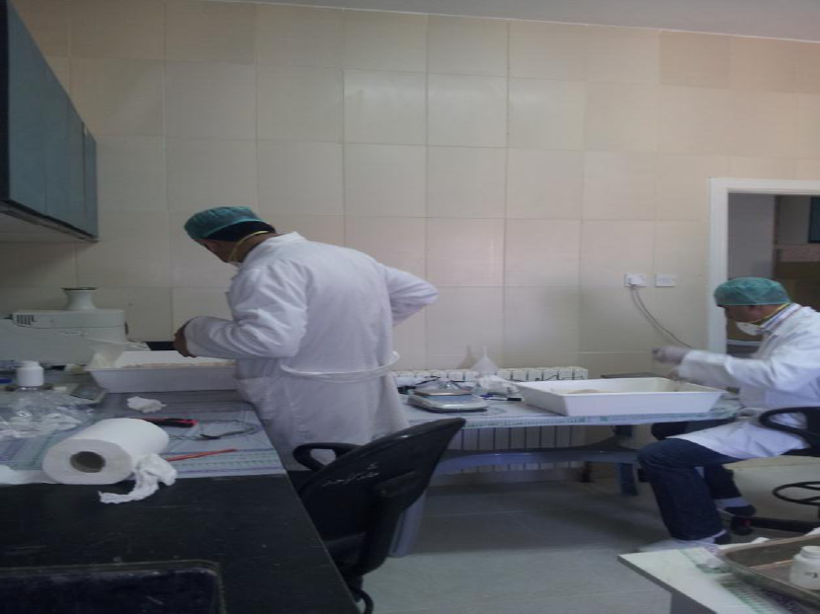
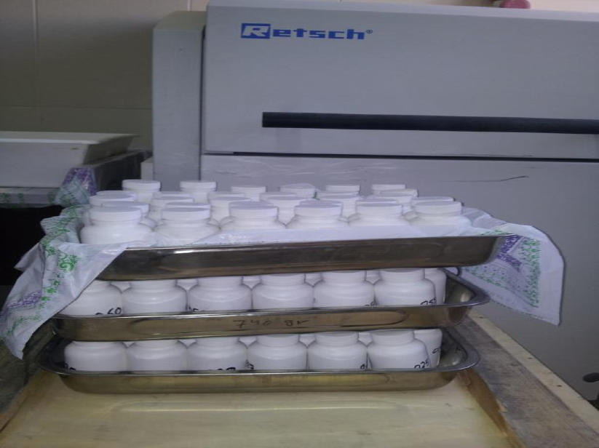
Bottling and labeling
To assure complete homogenization, the homogenization process was repeated for 72 h and the ore material was bottled in 935 bottles with approximately 100 g each
Notes:
تم تشكيل خط انتاج يحتوي على فريق وكل شخص يقوم بمهمة او خطوة معينة و ذلك على مدار ثلاث ايام تم تعبئة حوالي 1000 لكل علبة 100 غرام و تلصيق ليبل يحتوي المعلومات الاساسية
كان من ضمن العينات دوبلكات و عمل ترقيم للعينات و ارقام متسلسلة
سؤال ليش العلبة 100 غرام ؟ عشان مختبر جاما لو رجعنا لنطاق العمل او خطة العمل كان مختبر جاما ضمن المختبرات المشاركة اقل حجم ممكن يوخذه الكاشف
نذكر انه تم الاساتعابة بالخبير عبدالغني الشخاشيري مختص بالمواد المرجعية و البي تي بالوكالة

Slide 18

Bottling and labeling

Slide 19
Homogeneity Study
Between bottle
With in bottle
Take 10 samples :
Analyzed in gamma spectroscopy , ICP –MS, ICP-OES & XRF
1. Take 1 sample :
Analyzed 10 times in gamma spectroscopy , ICP –MS, ICP-OES & XRF
2. Minimum intake : 1 samples analyzed 10 times in each teqniche
Notes:
دراسة تجانسية العينات
بحيث تم تحليل التجانس عن طريق: المرحلة الاولى فحص العلبة نفسها عشر مرات على الطرق الموجودة
ومن ثم دراسة المينيموم انتيك و هي عينة وحدة تم تحليلها عشر مرات لكل طريقة
المرحلة الثانية : فحص التجانس ما بين العلب ، بحيث تم اخذعشر علب و فحصها على كل الطرق

Slide 20
Homogeneity Study
Repeatability Conditions
Measurements on all samples should be carried out by:
the same operator,
against the same calibration,
on the same instrument(s),
within the same analysis run,
to ensure the optimum conditions for repeatable measurements.

Slide 21
Characterization
True Value
4 International Laboratories + IAEA Laboratory
Lebanon
Qatar
Saudi Arabia
Jordan
According To : ISO 17025 + ISO Guide 34
Notes:
و تعني اصدار او تحديد القيمة الصحيحة للمادة المرجعية ، باستخدام الاساليب الاحصائية لدراسسات التجانس
يذكر هنا ان اربعة مختبرات عالمية معتمدة بالاضافة لمختبرات الوكالة و ثلاثة مختبرات عربية شاركت في عمليات القياس

Slide 22
Characterization
Country | Institution
Belgium | Centre of Nuclear Studies
Hungary | Food and Fedd Safety Office
Austria | Terrestrial Environment Laboratory/IAEA
Jordan | Jordan Atomic Energy Commission
Lebanon | Department of Environment Control
Qatar | Ministry of Environment
Saudi Arabia | King Abdul-Aziz City for Sciences and Technology
USA | Department of Energy
Notes:
وهذه قائمة بالمشاركين في البرنامج

Slide 23
Stability
Short Term Stability
Long Term Stability
Notes:
دراسة ثباتية العينات
شورت تيرم يعني دراسة تعرض العينات للظروف المحيطية اثناء النقل حيث تم قياس تاثير الحرارة على شهرين لدرجات الحرارة المتوقعهة للنقل من -50 الى 70 درجة
اما اللونق تيرم فتدرس ثباتية القراءات على المدى البعيد مثل ظروف تخزينها لفترات طويلة على مدار العام و هنا تم قياسها تحت ظروف درجة حرارة الغرفة من -20 ال 20 درجة مئوية

Slide 24
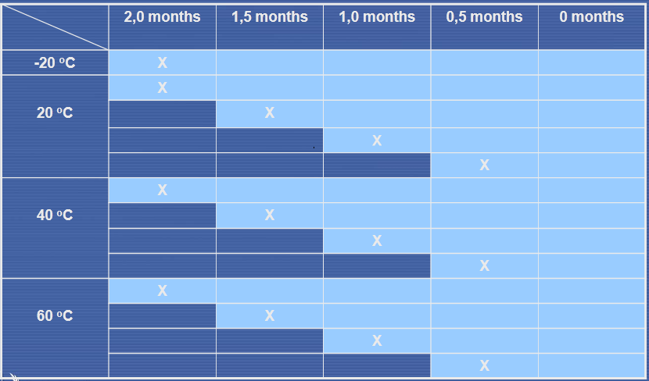
Short Term Stability
Short-term stability (transport conditions):
Carried out at different temperatures (-50°C – 70°C).
Takes typically 1 to 2 months.

Slide 25
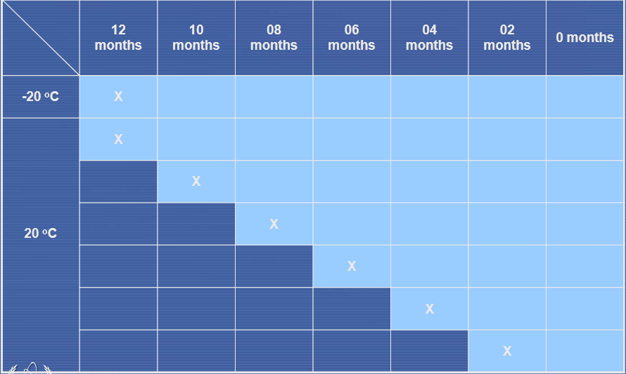
Long Term Stability
Long-term stability (storage conditions):
Lasts for 12 to 36 months.
Repeatability conditions must apply, to lower uncertainty.

Slide 26
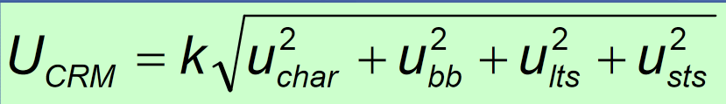
True Value
Uncertainty
Significance level of 0.05
U char. : characterization.
U bb : between bottle.
U lts : Long term stability.
U sts : Short term stability.
Notes:
حساب الارتياب لاضافته الى القيمة المعينة وذلك خلال جميع المراحل و الظروف و الاستخدامات التى كانت من الممكن ان تؤثر في الارتياب الكلي

Slide 27
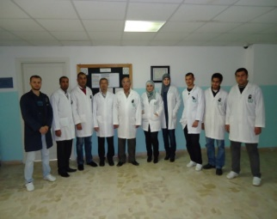

2014
Enhancing capabilities for preparation and certification of the Reference Materials in ARASIA Member States
September 2010
The challenge…
Reference Materials (RMs) for validation of analytical methods and assurance of the quality, validity and metrological traceability of the analytical results have still not been widely used in ARASIA Member States. This is due to the scarcity of specific RMs to meet the specific regional needs, regulatory and customs constraint, and high cost of the RMs. The challenge was to develop the capabilities and establish cooperation among the ARASIA Member States’ laboratories in the preparation and certification of matrix RMs which meet specific national and regional needs according to internationally agreed standards.
The project…
The IAEA Technical Cooperation projects RAS1017 aimed at improving the quality, comparability and reliability of measurement results produced by ARASIA member state laboratories to provide appropriate analytical services to support decision and policy makers through capacity building of ARASIA Member States laboratories in preparation and certification of the needed reference materials on a regional scale.
The Uranium ore material was collected in central Jordan, processed and tested for homogeneity and bottled in the laboratories of JAEC under closed cooperation with the IAEA experts. The material was characterized using group of laboratories from the region (Jordan, Lebanon, Qatar, Saudi Arabia), Europe (Belgium and Hungary), USA and the IAEA.
The spiked water was prepared at the laboratory of AERI of KACST in Saudi Arabia – tested for homogeneity and the reference values were confirmed in the ICP-MS laboratory of the institute.
Working Group with IAEA Expert
The impact…
Improved regional analytical quality through:
Production of two types of RMs:
Uranium Ore RM (JAEC 001) certified for 25 major, minor and trace elements for quality control of analytical results (soil, rocks and minerals – contamination of heavy metals, agriculture (P, K– soil nutrition; building material (Ra for RPP)) – The RM certified in February 2014; was distributed to MS in the region and used for QC.
Spiked water RM certified for 10 trace elements used for assuring the quality of drinking water ensuring the safety of drinking water. This RM was distributed JOR, LEB, OMA, YEM for water quality check in 2014. It was used in SAU in 4 laboratories for bottled drinking water produced in SAU.
Certification report published as IAEA Technical Report and made available on the web and distributed to interested MSs – to disseminate information & education value of methods use in experts laboratory (best practices)
Prepared Uranium Ore JAEC 001 RMs
Technical cooperation project RAS/1017:

Slide 28
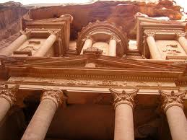
THANK YOU

